Slide 1
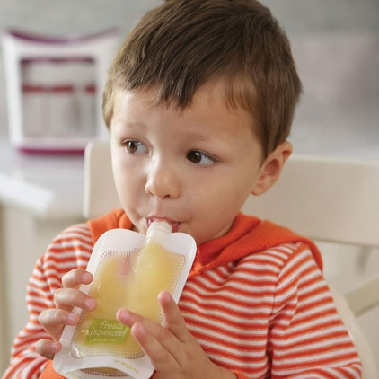
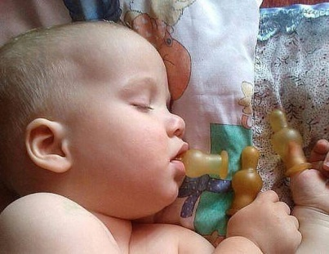
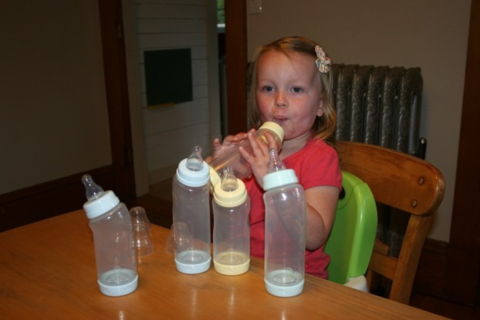
СоветЫ РодителяМ
По возможности продолжать грудное вскармливание не менее года и как минимум полгода кормить только грудью.
По возможности избегать искусственное вскармливание в течение этого периода- даже кормление грудным молоком из бутылочки.
Не использовать пустышки, пока не отлучите ребенка от груди.
Учить детей держать рот закрытым, когда они не едят и не говорят.
Прикармливать ребенка пищей, требующей усердной работы челюстью - следить, чтобы он не подавился.
Обращать внимания на грубость пищи. Приучать ребенка тщательно ее пережевывать.
Давать ребенку плотную, тягучую жвачку, чтобы он тренировал свои мышцы.
Избегать готового детского питания.
Обращать внимание, как дети спят: дышат ли они ртом, не просыпаются ли они.
При появлении первых симптомов заложенности носа заниматься лечением. Если симптомы не проходят, проверить ребенка на аллергию.
Приучать ребенка к мерам профилактики простудных заболеваний, таким как тщательное мытье рук.
Обращать внимание на осанку ребенка.
Следить за тем, чтобы дети не сутулились за компьютером, телефоном и т.д.
При обнаружении каких-либо проблем со здоровьем челюсти и лица незамедлительно обратиться за профессиональной помощью.

